Slide 1
Электронная медиатека «Память Вологды» как информационный ресурс исторического краеведения
Волкова М.С., зам. директора
по библиотечной работе
Вологодской областной
универсальной научной
библиотеки им. И.В. Бабушкина

Slide 2
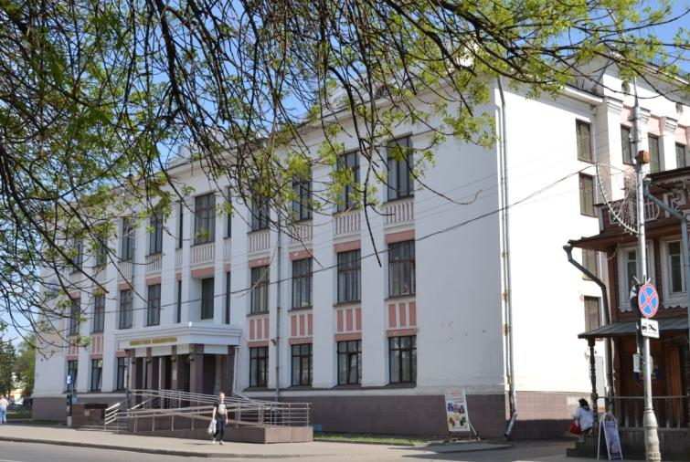
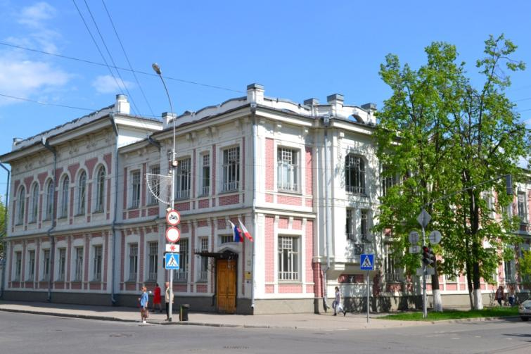

Slide 3
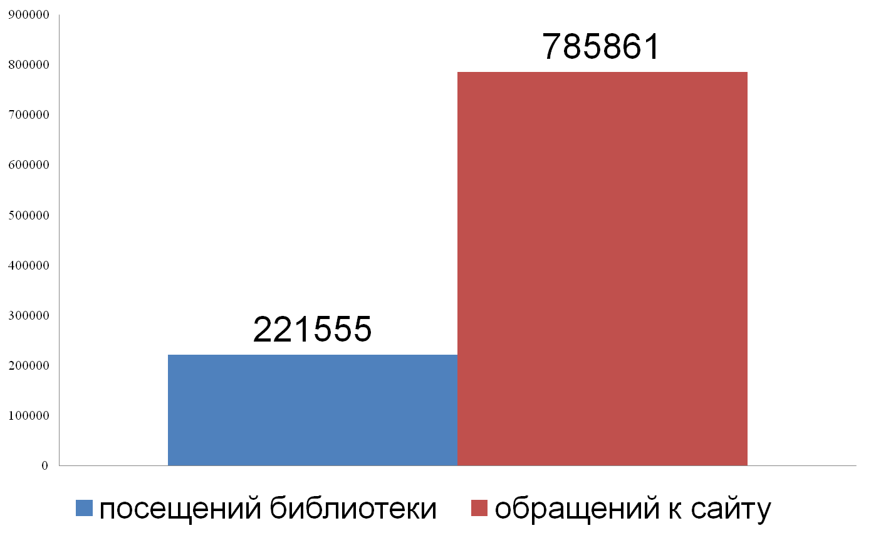
2015 год

Slide 5
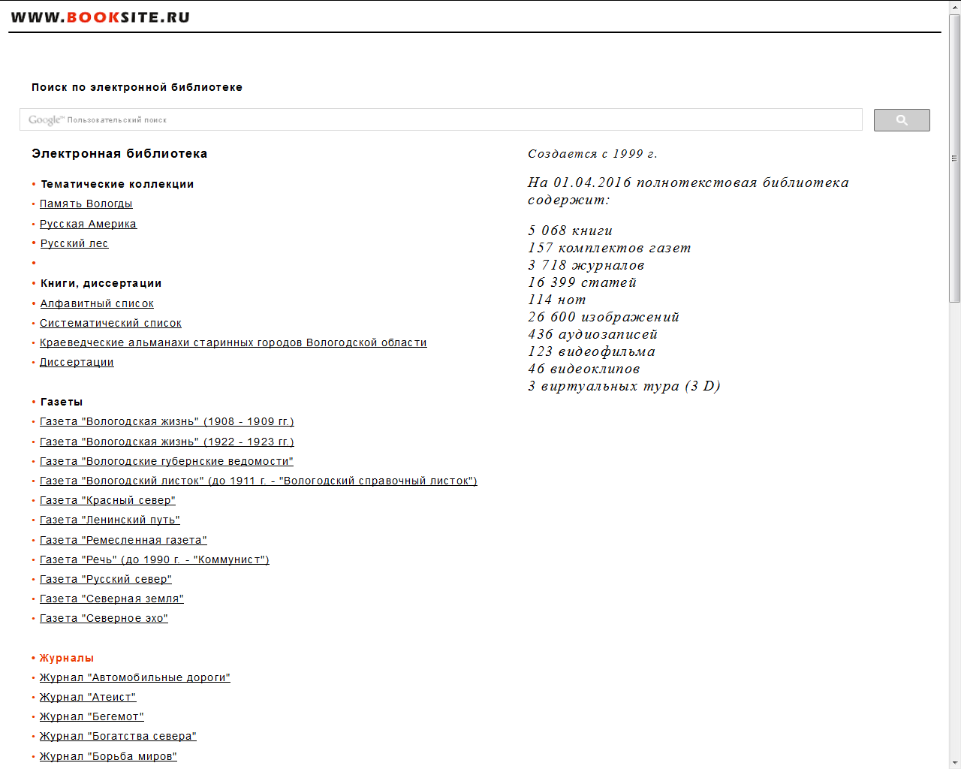
Notes:
создание полнотекстовых и мультимедийных краеведческих баз данных – один из путей дальнейшего развития Вологодской областной научной библиотеки.

Slide 6
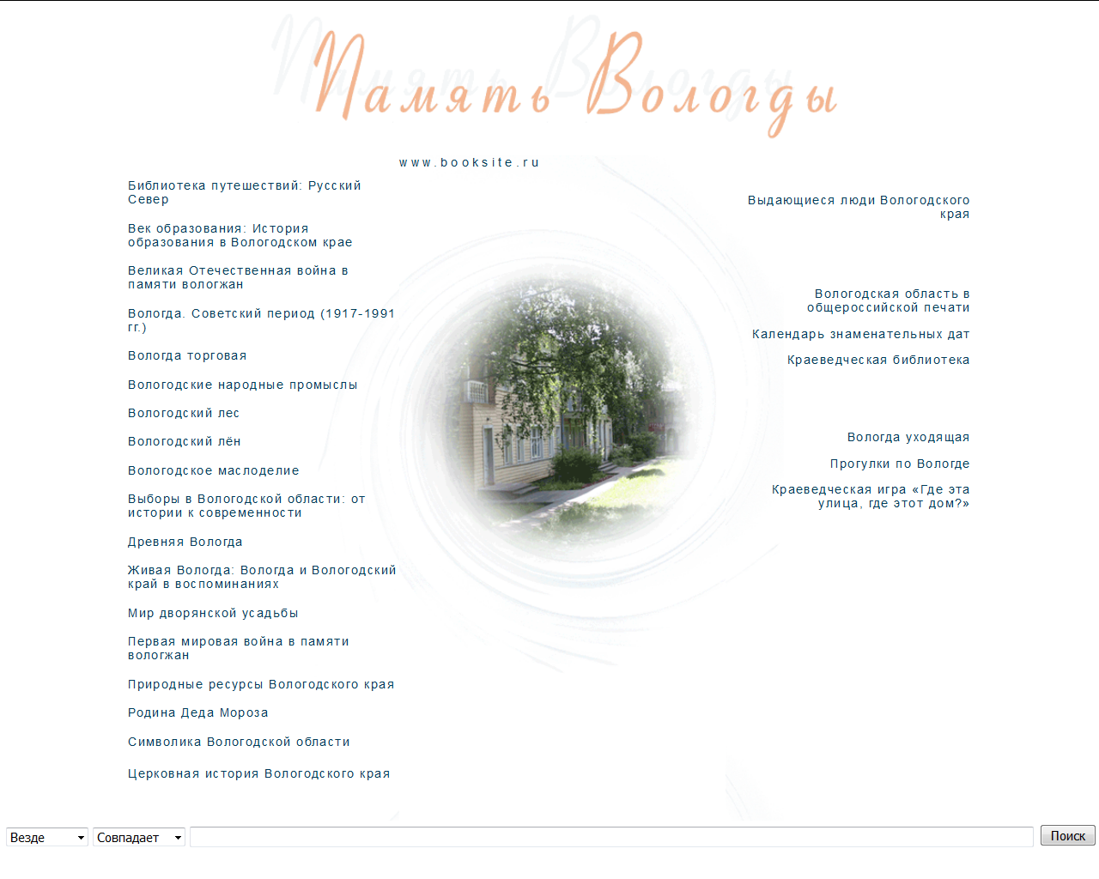

Slide 7
Цели проекта «Память Вологды»:
Обеспечить возможно более полное выявление и приведение в известность основных печатных источников по истории края: листовок, газет, журналов, изоматериалов (открыток, плакатов и пр.), книг и брошюр;
Обеспечить их гарантированную сохранность и одновременно доступность для исследователей и любых других пользователей путем создания соответствующих электронных коллекций;
Развить и обеспечить самый широкий общественный интерес к теме истории края как к ключевой и важной для понимания современности, представив источники, дающие живую, объемную и по возможности объективную картину жизни;
Продемонстрировать возможности библиотек как хранителей и публикаторов ценных исторических материалов; привлечь новых посетителей в саму библиотеку и на наш сайт.

Slide 8
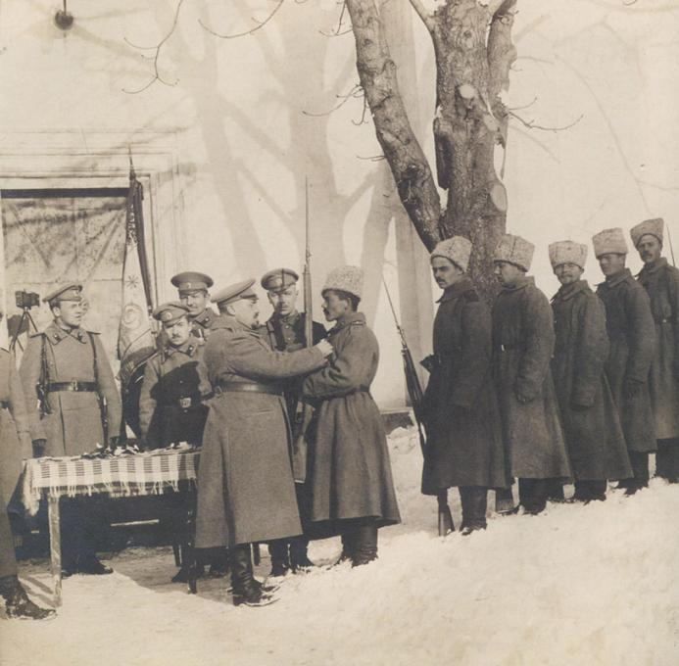
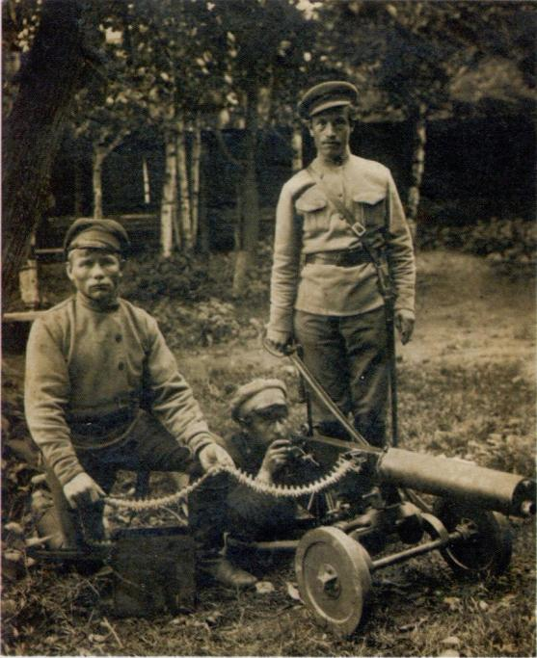

Slide 9
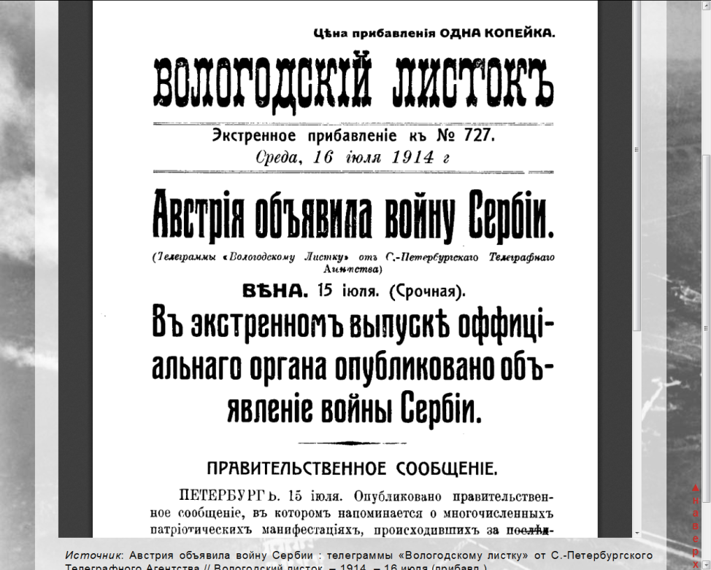
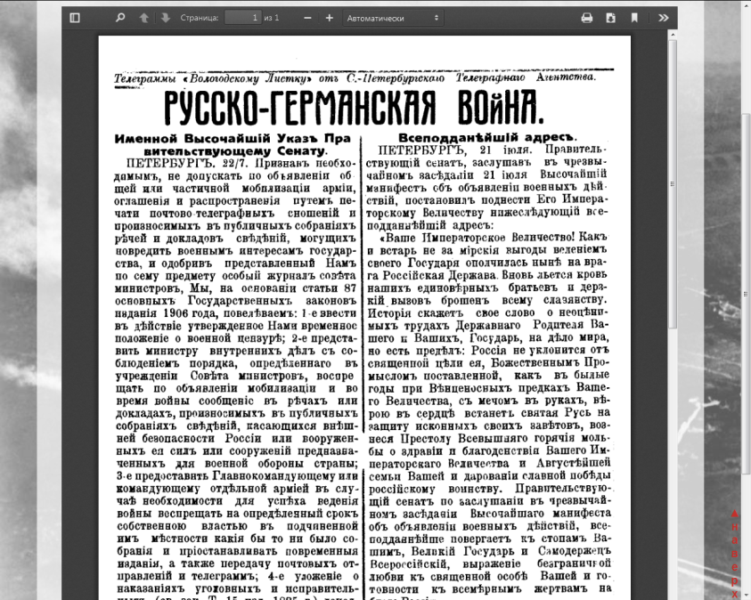
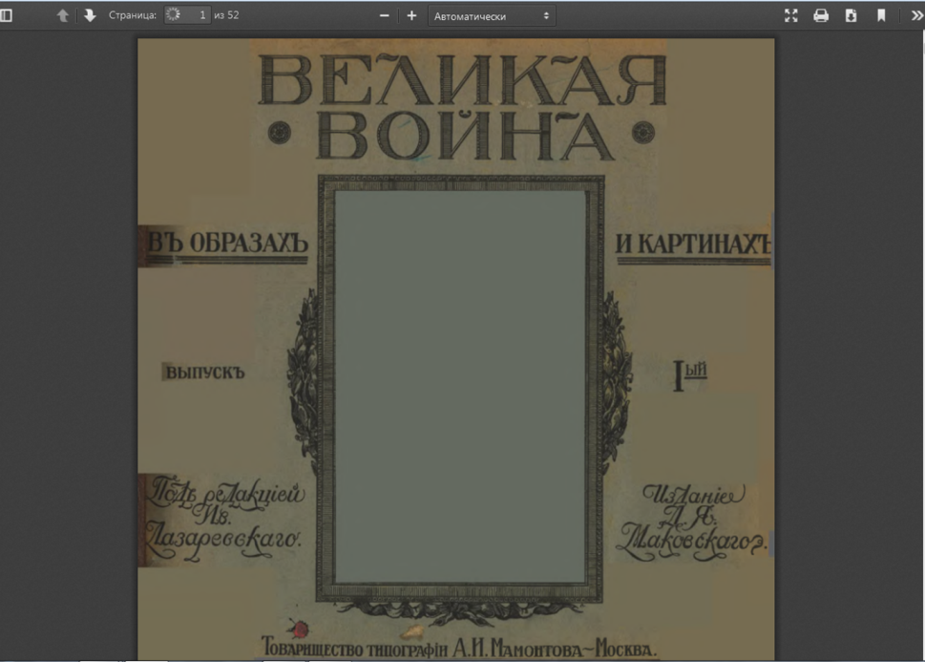

Slide 11
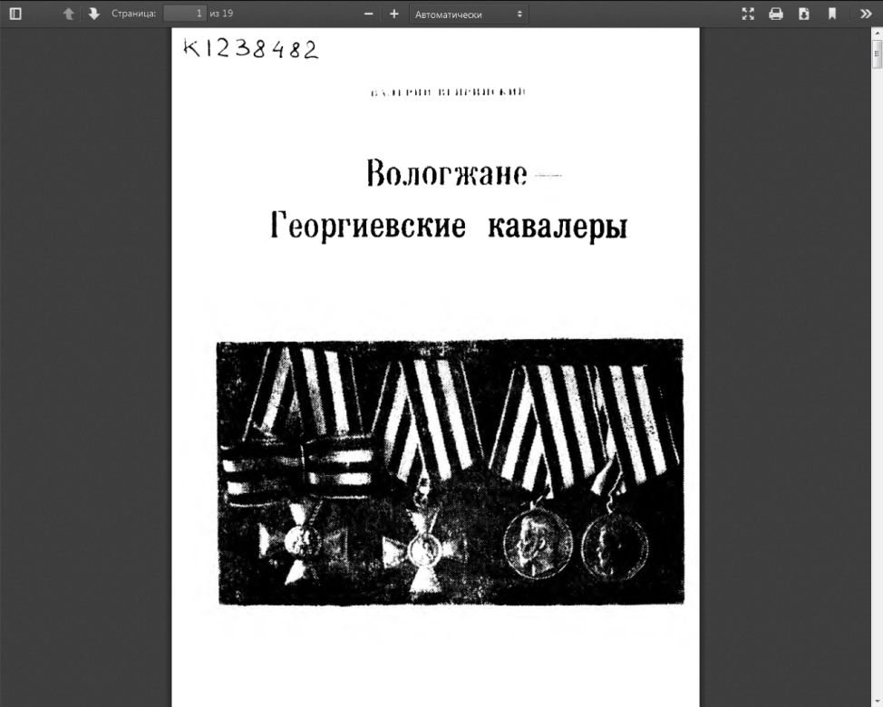
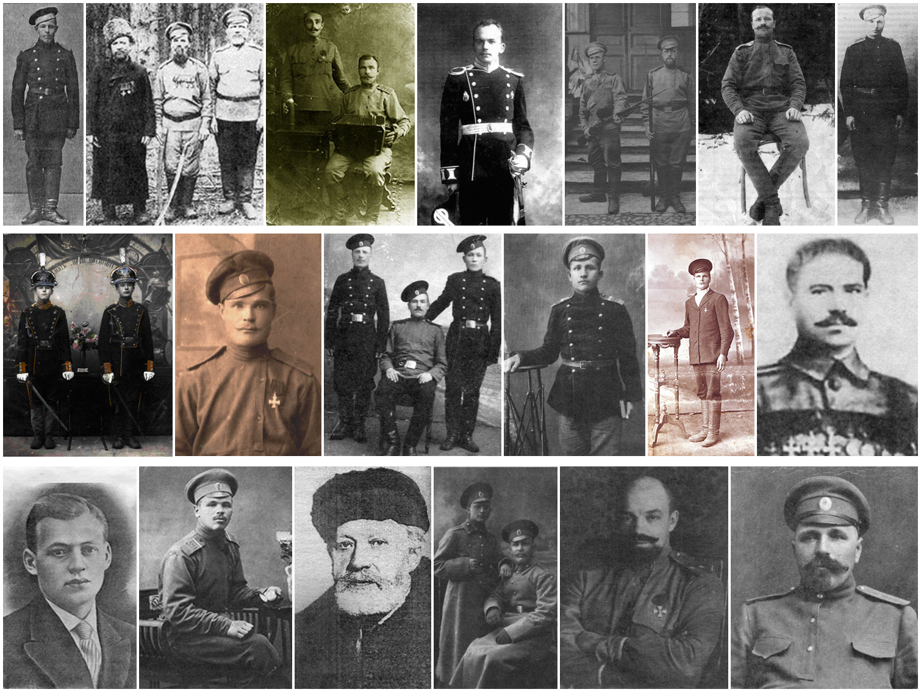
Notes:
Третья часть включает сведения о вологжанах-участниках Первой мировой войны. Тысячи из них ушли на фронт из многочисленных деревень обширной Вологодской губернии, сотни из них проявили чудеса героизма и были награждены высшей воинской наградой – Георгиевским крестом.

Slide 12
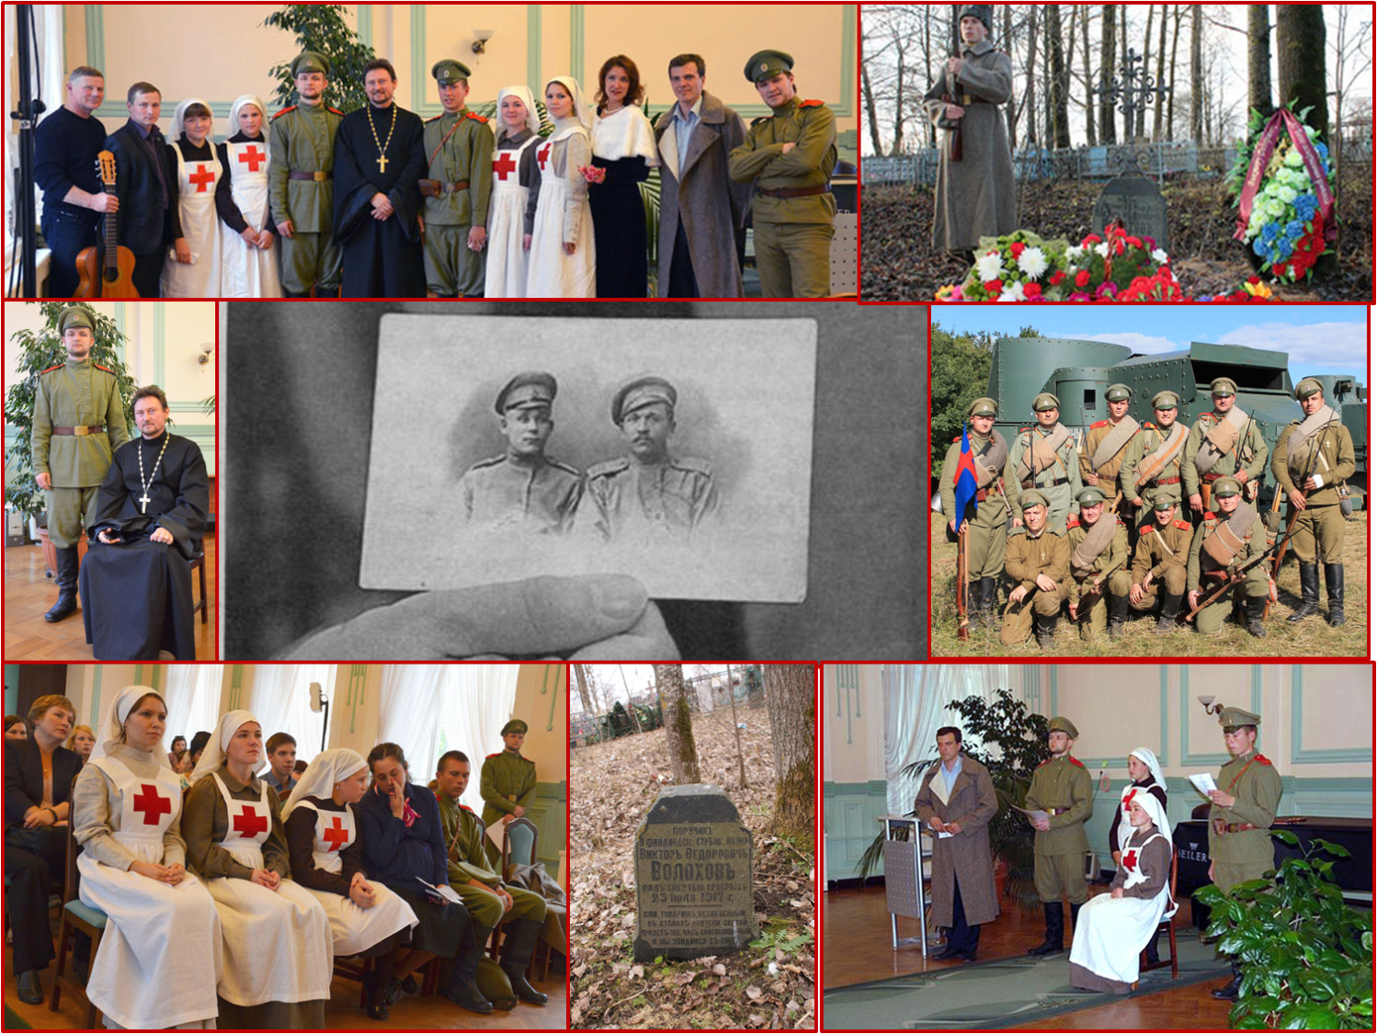

Slide 13
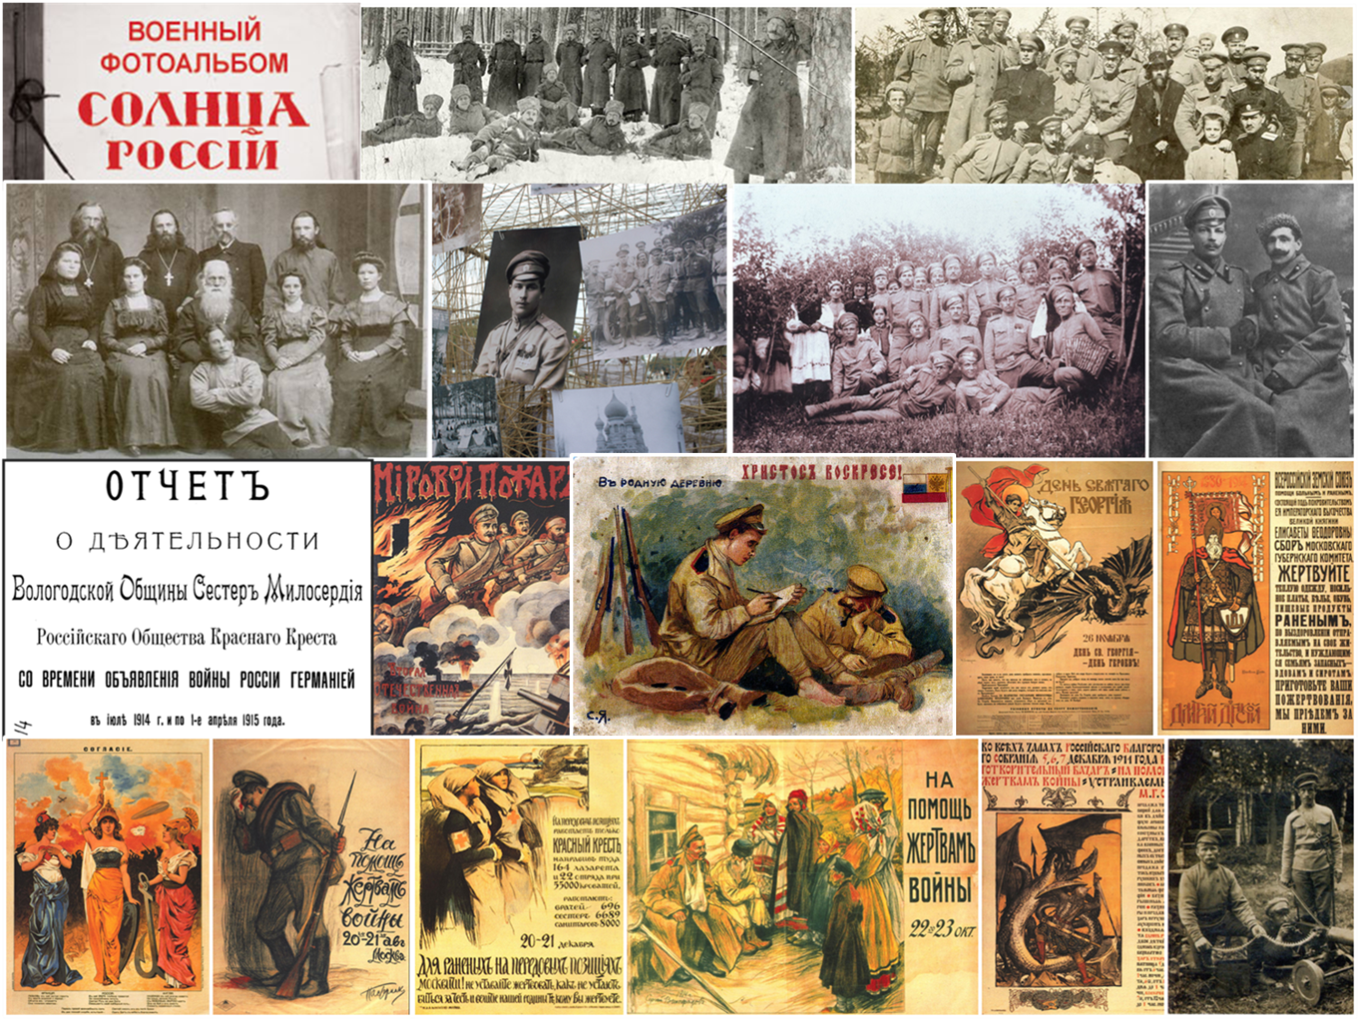
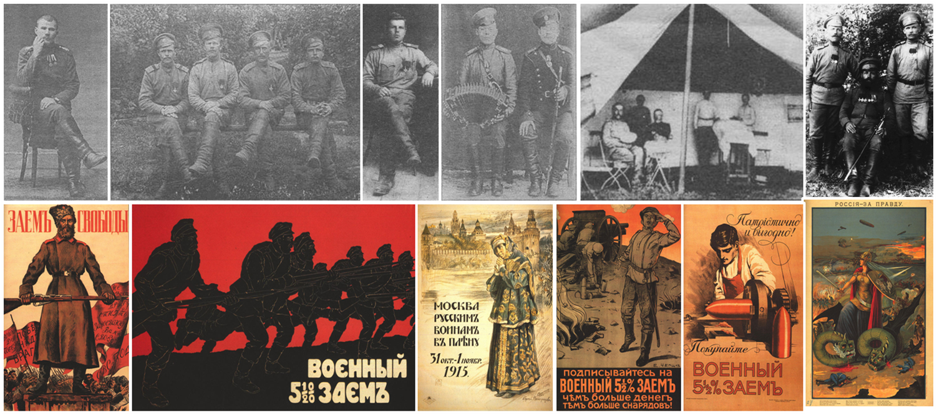

Slide 14
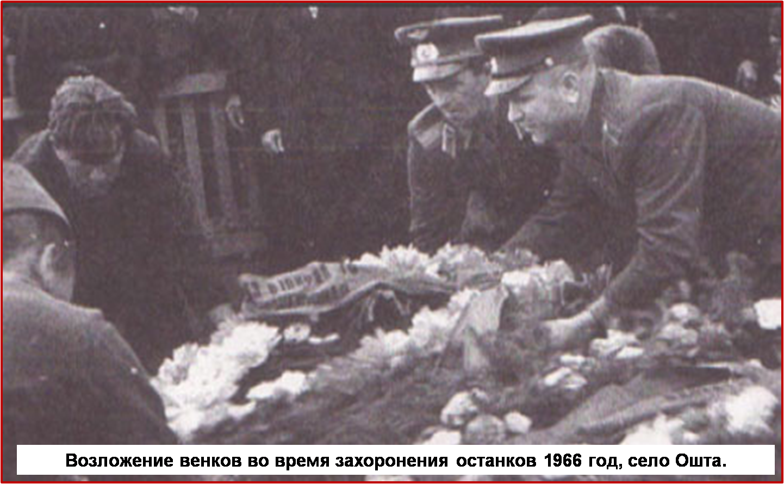

Slide 17
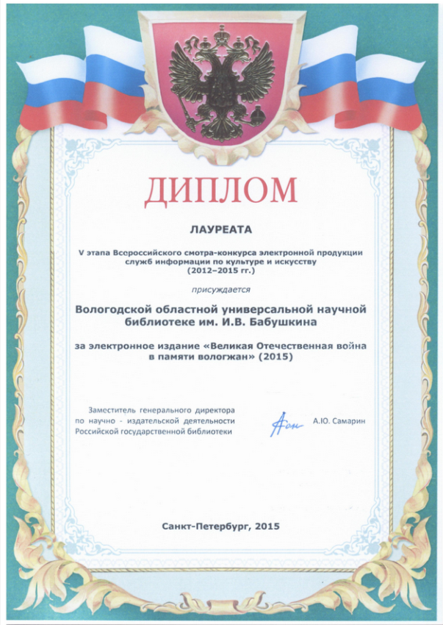

Slide 20
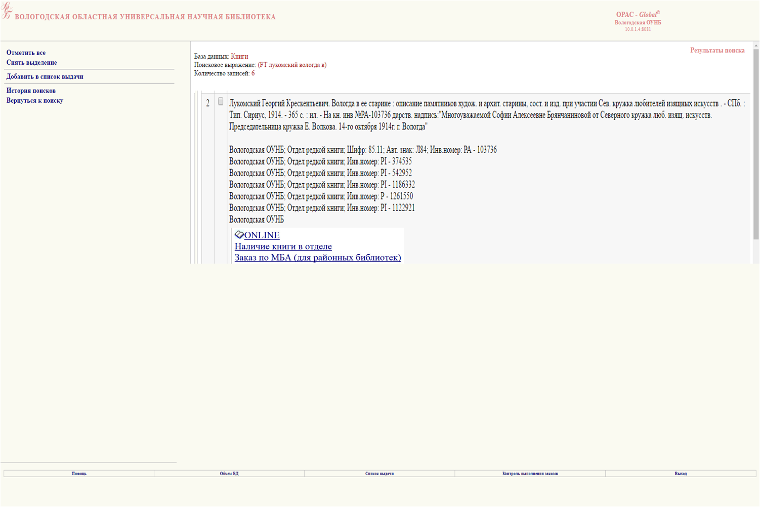
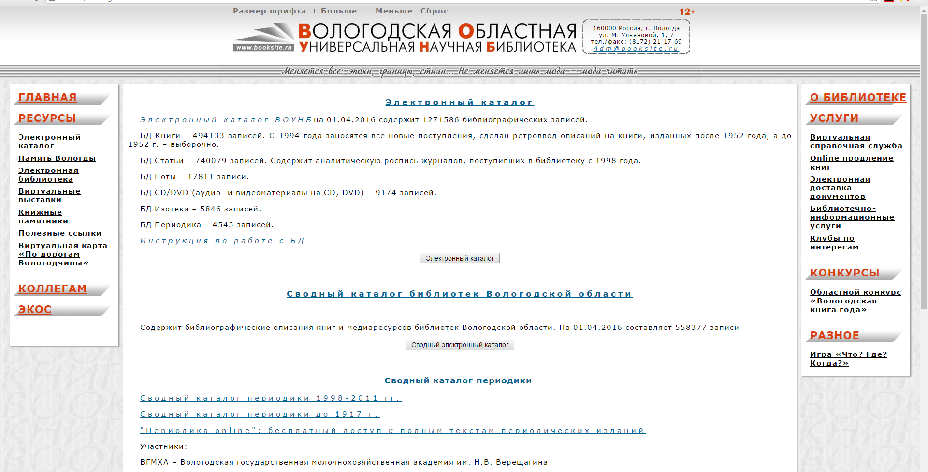
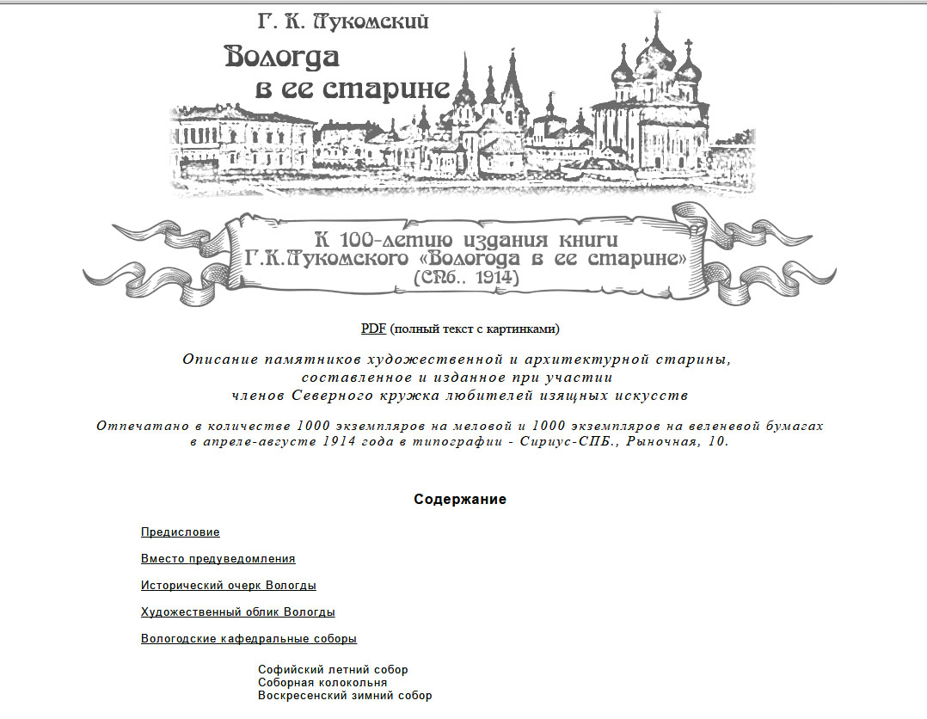
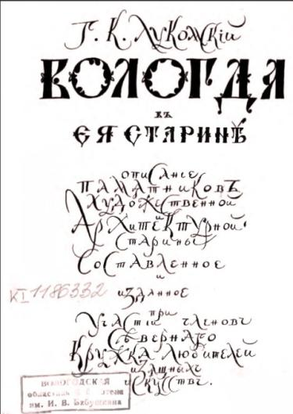

Slide 21
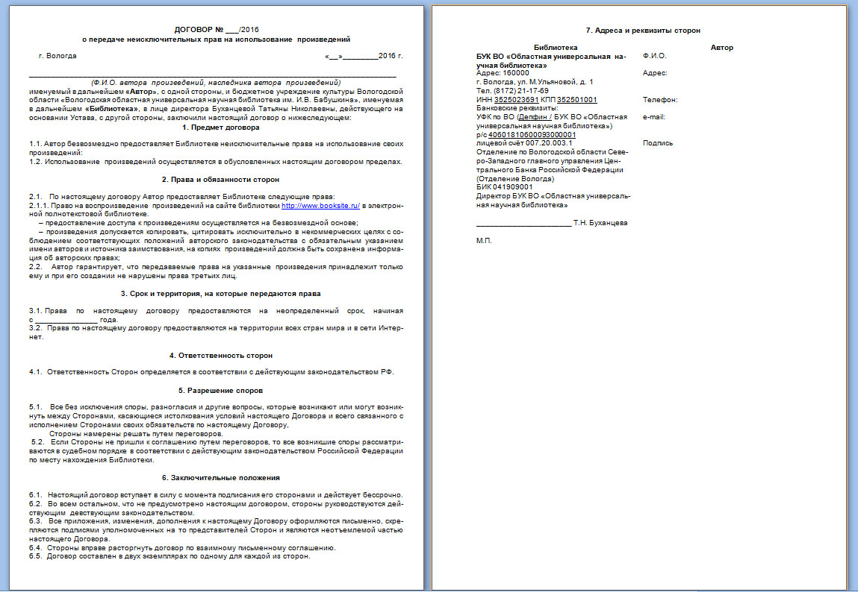

Slide 22
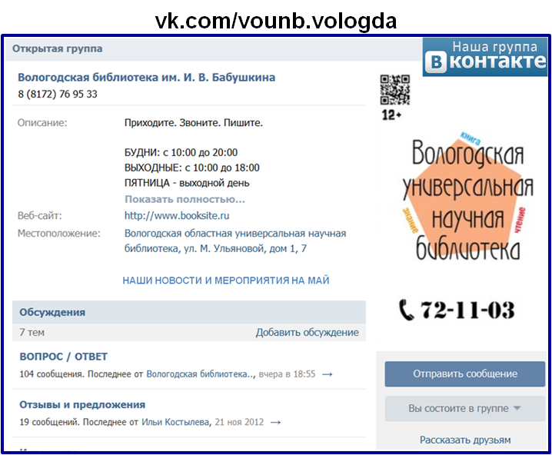
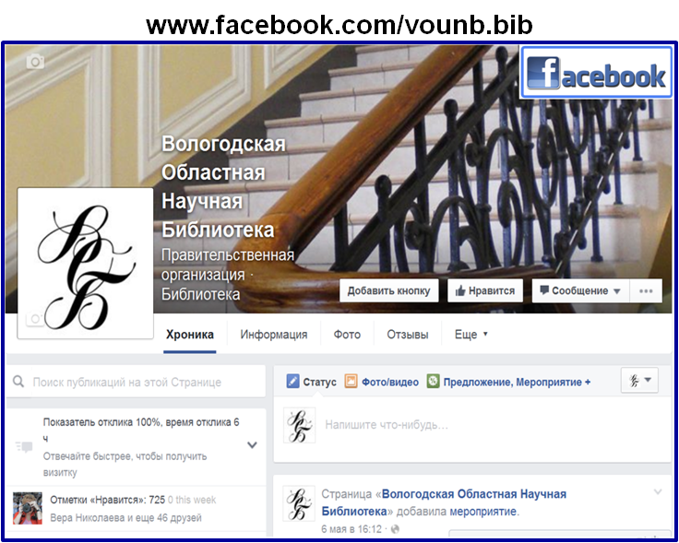

Slide 24
БЛАГОДАРЮ ЗА ВНИМАНИЕ
Волкова М.С.,
Заместитель директора
по библиотечной работе
Вологодской областной универсальной научной библиотеки им. И.В. Бабушкина

